Slide 1
Telegram-bot TestMaker
Авторы:
Сулимов И. Д.
Маленков И. Д.
Notes:
Здравствуйте, наш проект telegram-бот TestMaker, который будет помогать ученикам быстрее запоминать материал. Работу выполнили Сулимов Илья и Маленков Иван

Slide 2

Актуальность
Школьникам не хватает удобных способов быстро запоминать информацию
Ношение учебников или карточек для заучивания занимает слишком много места
Notes:
Сейчас школьникам надо запоминать много информации особенно 10-11 классам, ведь у них скоро ЕГЭ, а обычные способы заучивания неудобные и зачастую неэффективные

Slide 3

Проблемы
Трудно запоминать учебный материал
Аналоги не могут удовлетворить все потребности учеников
Учить обычным способом слишком долго и неэффективно
Notes:
Проблемы:
Ученикам трудно запоминать материал
Учить обычным способом неэффективно
Аналогичные приложения по типу Quizlet не обладают достаточным функционалом

Slide 4

Цели
Сделать заучивания материала проще и удобнее
Создать telegram-бота, который будет составлять тесты для лучшего запоминания материала
Notes:
Наши цели это: 1. Помочь ученикам учить материал проще и удобнее
2. И создать для этого telegram-бота

Slide 5

План работы
Определить целевую аудиторию
Провести опрос среди целевой аудитории
Проанализировать результаты опроса
Разработать telegram-бота
Написать код для telegram-бота
Notes:
Наш план работы выглядел так:
1 Определить целевую аудиторию
2 Провести опрос и проанализировать результаты
3 Разработать концепт нашего telegram-бота
4 Написать код телеграм бота

Slide 6

Целевая аудитория
Целевая аудитория:
Школьники и студенты
Исследования среди Целевой аудитории:
Опрос в Google Формах
Интервью с целевой аудиторией
Notes:
Нашей целевой аудиторией являются ученики школ и студенты ВУЗов. Среди нашей целевой аудитории мы провели опрос. Мы провели интервью с несколькими нашими одноклассниками, а так же провели опрос в Google формах. В результате этих исследований мы выяснили, что большинству опрошенных неудобно учить материал обычным способом

Slide 7
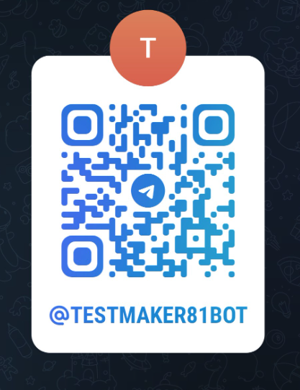
Предлагаемое решение
Notes:
Мы предлагаем ученикам telegram-бота, который будет составлять тесты из вопросов которые составили ученики, благодаря чему материал будет легче запоминаться и будет возможность проверить себя на знания.

Slide 8
Спасибо за внимание!

